Slide 1
Misschedule
Создали:
Сироткин Семен Зубарев Филипп

Slide 2
Введение
Чтобы сделать что-то сегодня вы должны выполнить множество вещей, многие из которых, скорее всего, будут забыты, выполнены не в срок или не так как хотелось. Мы нашли решение этому. И это Misschedule (mission schedule).

Slide 3
Описание реализации
Проект построен на микросервисной архитектуре и представляет собой 2 Flask-приложения: api и сайт. Оба реализованы на Flask. Далее подробнее о каждом из них.

Slide 4
Api (основа)
Api – реализует техническое взаимодействие между пользователем и, проектами, чатами, другими пользователями. Api реализовано с помощью RESTful api и Rest-микросервисов. Api обращается к базе данных проекта.

Slide 5
Сайт
Сайт – это Flask-приложение, использующее api для получения данных и отображения их пользователю. Пользователь использует сайт для хранения информации, а сайт, в свою очередь, отправляет её api.

Slide 6
Обоснованность создания Api
Создание отдельного Api обосновано, ведь в будущем можно будет сделать на базе существующего Api другие приложения (например, Desktop или мобильное приложение) без особых затрат на синхронизация данных и подключение базы данных.

Slide 7
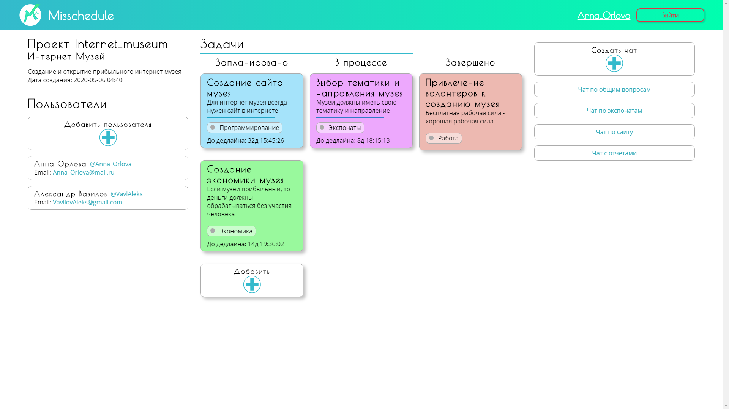

Slide 8
Заключение
Для нашего проекта можно разработать также десктоп приложения, предварительно добавив функционал, например, в виде возможности добавить пользователя в друзья. Задавайте вопросы.

Slide 9
